Slide 1
Agentes e Inteligência artificial distribuída
Simulação Rodoviária
2ª Entrega
Cláudia Rodrigues up201508262
David Reis up201607927

Slide 2
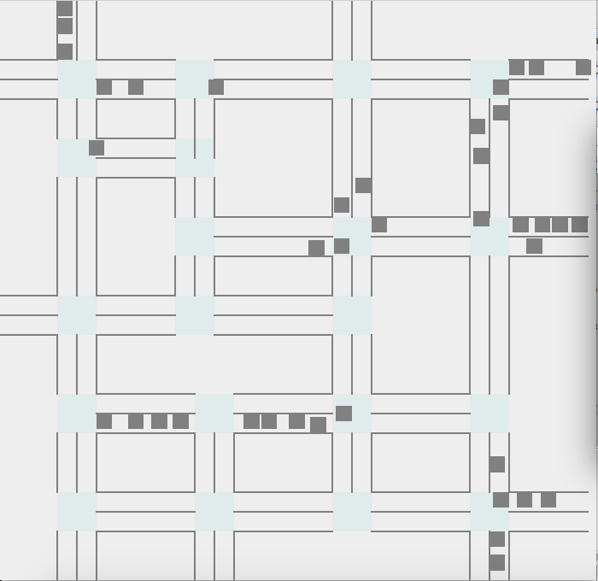
Simulação Rodoviária
Descrição do Problema
Sistema de Gestão de Trânsito que otimiza o fluxo de tráfego.
Substituição dos semáforos utilizados atualmente nas ruas.
Assegura a segurança dos condutores, evitando acidentes.
Procura otimizar o tempo de espera dos condutores nas interseções.
Imagem 1 – Exemplo de execução

Slide 3
Descrição do problema de análise de dados
Realizar várias simulações de tráfego rodoviário, variando:
Mapa selecionado
Algoritmo de seleção das interseções
Velocidade com que se adicionam carros ao sistema
Estimar tempo total que um veículo demora a efetuar o seu percurso.
Através deste, deduzir o tempo total de espera.
Variáveis independentes | Variáveis dependentes | Variáveis deduzidas
Tempo entrada no sistema | Tempo total percurso | Distância percorrida
Ponto entrada |  | Tempo total previsto
Ponto saída |  | Tempo total de espera
Velocidade

Slide 4
Descrição do problema de análise de dados
Tempo entrada
Ponto inicial
Ponto final
Velocidade
Tempo total percurso
Variável dependente
Variáveis independentes
Ponto inicial + Ponto final
Distância percorrida
Tempo previsto
Tempo de espera
Velocidade
Tempo total percurso
Variáveis deduzidas

Slide 5
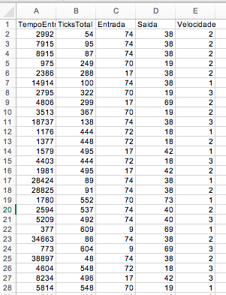
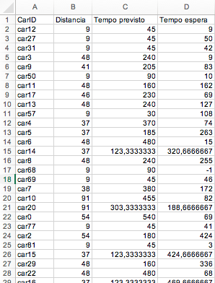
Experiências realizadas
Foram realizadas diversas experiências. Para tal, é criado um ficheiro Excel que permite a análise futura dos dados.
A primeira folha contêm dados relativos á previsão do tempo total do percurso, de acordo com as variáveis independentes, e a segunda folha dados que foram inferidos.
O tempo de entrada é um tempo do sistema, enquanto que o tempo de percurso é medido em ticks, através no número de chamadas ao CarMoving ticker behaviour.
Documento Excel

Slide 6
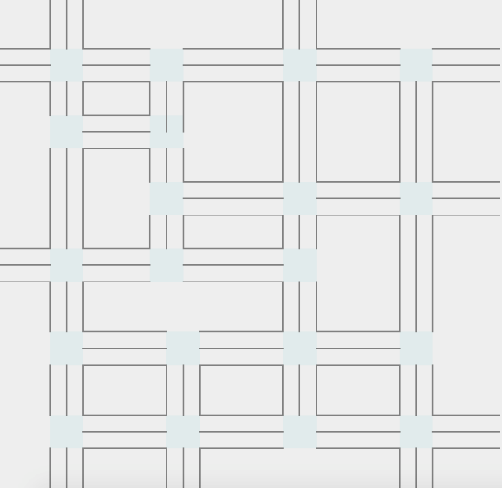
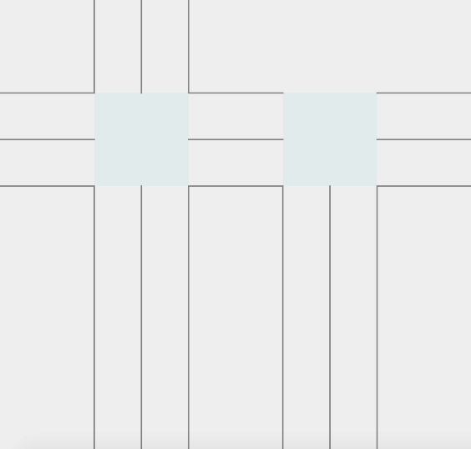
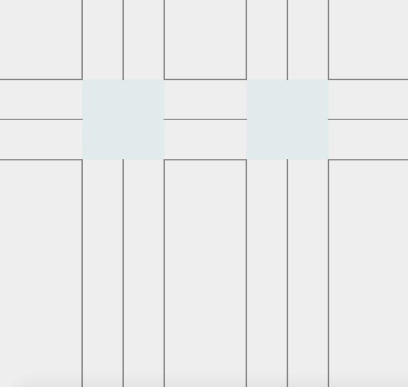
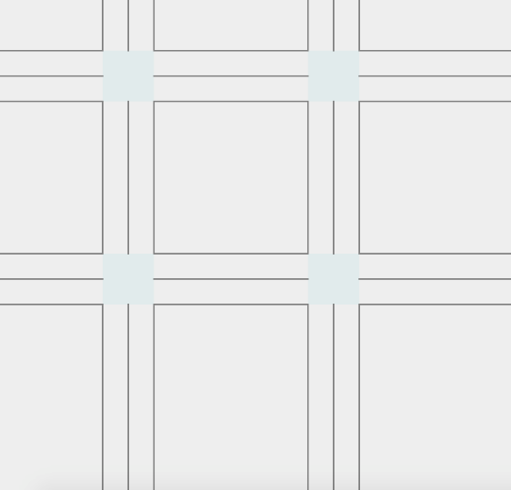
Experiências realizadas
Algoritmo de seleção das interseções
Collision Detection
First Come First Served
Análise do tempo de espera dos veículos.
1. Variação do algoritmo de interseção
2. Variação do tempo de spawn
3. Variação do mapa
Amostra: 70 carros
Random Next
Tempo de spawn
50, 100 ou 200
teste.xml
teste3.xml
teste2.xml
teste1.xml

Slide 7
Experiências realizadas
Comparar tempos de espera:
Algoritmo – Spawn time
Algoritmo – Mapa
Algoritmo de interseção | Tempo spawn | Mapa
Random Next | 50 | grande
 | 100 | grande
 | 200 | grande
 | 50 | pequeno
 | 100 | pequeno
 | 200 | pequeno
First Come First Served | … | …
Collison Detection | … | …

Slide 8
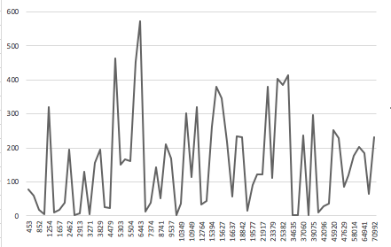
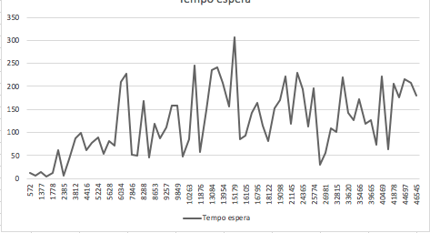
Algoritmo
Random Next First Come First Served Collison Detection
Spawn Time
50
100
200

Slide 9
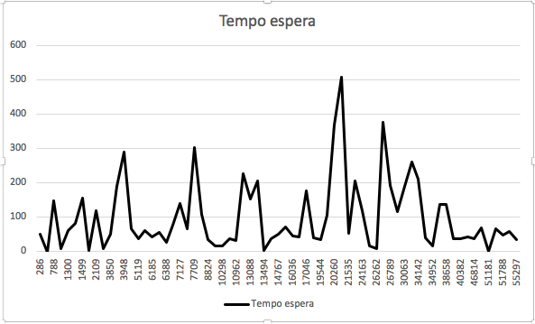
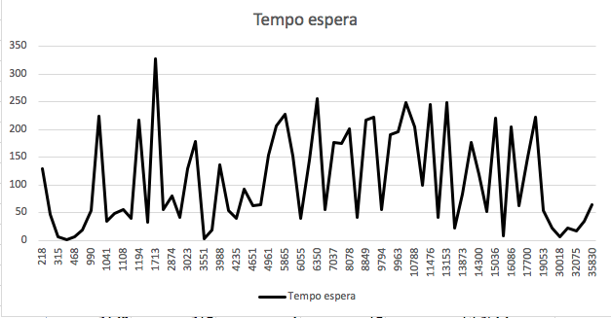
Algoritmo Random Next
Spawn Time
50
100
200

Slide 10
Estatísticas sobre os dados recolhidos

Slide 11
Análise dos dados com RapidMiner

Slide 12
Conclusões (análise crítica e trabalho futuro)
Pontos a melhorar:
Maior escalabilidade.
Previsão de deadlocks em situações como nenhum carro andar por não ter espaço na rua da frente.
Aumentar e melhorar os algoritmos de interseção.

Slide 13
Processos RapidMiner

Slide 14
Resultados de outras experiências interessantes

Slide 15
Outras observações

